Slide 1
Sistema óptico global de información sobre el agua MODIS (MOGWAI)
Medición del área de lagos y embalses a partir de satélites ópticos

Slide 2
MOGWAI – monitoreo de áreas de lagos/embalses
El sistema MOGWAI, implementado por USACE, se basa en un algoritmo del Servicio Geológico de EE. UU. (USGS) publicado en MDPI Remote Sensing Journal ( ambos artículos de la revista están disponibles en acceso abierto ):
Jones, JW (2015). Detección y monitoreo eficientes del agua superficial de los humedales a través de landsat : comparación con datos in situ de la red de estimación de profundidad de los Everglades. Teledetección , 7 (9). https://doi.org/10.3390/rs70912503
Jones, JW (2019). Detección automatizada mejorada de pruebas parciales de agua superficial de Extensión de agua superficial dinámica (DSWE) revisada por inundación a escala de subpíxeles. Teledetección , 11 (4). https://doi.org/10.3390/rs11040374
Landsat Level 3 Dynamic Surface Water Extensión (DSWE) Productos científicos cortesía del Servicio Geológico de EE. UU. https://www.usgs.gov/centers/eros/science/usgs-eros-archive-landsat-collection-2-level-3-dynamic-surface-water-extent _ _
El algoritmo original (Dynamic Surface Water Extent - DSWE) utiliza datos satelitales LANDSAT de NASA/USGS; MOGWAI es una versión modificada de DWSE que utiliza datos satelitales MODIS

Slide 3
MOGWAI Descripción y Aplicaciones
El algoritmo calcula un valor de área (kilómetros cuadrados) para el cuerpo de agua que se está evaluando
Calcula mapas de inundación para píxeles que son "parcialmente agua superficial" y están totalmente inundados.
Índice de agua de diferencia normalizado modificado (MNDWI)
Extensión parcial de agua superficial (PSW): píxeles que pueden contener tanto agua superficial como vegetación, píxeles de agua parcial (orilla/costa), etc.
El algoritmo basado en satélite se diseñó inicialmente para operar en los Everglades de Florida, donde la vegetación afecta la eficacia del algoritmo NDWI.
Una vez que se genera el valor del área, se puede comparar históricamente con los cálculos anteriores del área del lago para comprender los impactos de la sequía en el almacenamiento de agua del lago/embalse.
Cuando el valor del área se combina con datos batimétricos, se puede estimar y utilizar un volumen de almacenamiento en modelos hidrológicos/hidráulicos.

Slide 4
MOGWAI: Método
Utiliza el producto de datos ópticos MODIS de la NASA MOD09Q1.006 y MOD09A1.006
MOD09Q1: resolución de 250 metros, datos de banda de 620-670 nm (rojo) y 841-876 nm (NIR)
MOD09A1: resolución de 500 metros, Banda 1 (roja), Banda 3 (azul), Banda 4 (verde), Banda 2 (NIR) y bandas SWIR 6, 7
Descarga datos del servidor USGS en: https://e4ftl01.cr.usgs.gov/MOLT/MOD09Q1.006/
El algoritmo utiliza productos de máscara de nieve y nube MODIS
Para detectar un píxel de agua, la imagen satelital debe estar libre de nubes y nieve
Proceso de tres pasos:
Calcula un índice de agua diferencial normalizado modificado (MNDWI)
DSWE luego compara los valores de MNDWI con la banda 4 y la banda 7. Si se alcanzan los umbrales, el píxel se considera "inundado".
Calcula valores de agua superficial parcial a partir de píxeles que no son completamente puntos de agua
Contiene pruebas para diagnosticar aguas superficiales en píxeles de satélite con vegetación

Slide 5
Las pruebas del algoritmo de recuperación de satélites MOGWAI
Índice de agua diferencial normalizado modificado
( VerdeB - SWIR1B) / ( VerdeB + SWIR1B)
Prueba de agua superficial parcial 1
MNDWI > -0.44, Banda NIR < 1500 y banda SWIR < 900 y NDVI < 0.7
Prueba de agua superficial parcial 2
MNDWI > -0.5, SWIR1 < 3000, SWIR2 < 1000, NIR < 2500, Azul < 1000
Relación espectral multibanda
Bandas verde + roja > las bandas NIRB + SWIR1B
Sombra de extensión de agua automatizada
(Banda verde * AWE_param1) + (MBSRN * AWE_param2) + (SWIR * AWE_param3) + Reflectancia de banda azul
Calcule el índice de vegetación de diferencia normalizada :
((NIRB - RojoB ) / (NIRB + RojoB ))

Slide 6
Las pruebas del algoritmo de recuperación de satélites MOGWAI
Valor de píxel | Límite | Interpretación
00000 | N / A | No se cumplieron condiciones
00001 | MNDWI > 0,124 | MNDWI superior al umbral del índice de humedad
00010 | MBSRV > MBSRN | MBSRV (verde + rojo) mayor que MBSRN (NIR + SWIR1)
00100 | AWEsh > 0.0 | de sombra de extensión de agua automatizada ( AWEsh ) devuelve un valor mayor que el umbral de sombra de extensión de agua automatizada (0)
01000 | MNDWI > -0,44 y SWIR1 < 900 y NIR < 1500 y NDVI < 0,7 | Las ecuaciones de agua superficial parcial 1 (PSW1) cumplen umbrales específicos
10000 | MNDWI > -0.5 & SWIR1 < 3000 y SWIR2 < 1000 y NIR < 2500 y Azul < 1000 | Las ecuaciones de agua superficial parcial 2 (PSW2) cumplen umbrales específicos

Slide 7
La matriz de resultados del algoritmo MOGWAI
Opciones de resultados | Límite | Interpretación
0 | 0-1 pruebas verdaderas (0, 1, 10, 100, 1000) | no agua
1 | Si 4 o 5 de las pruebas son verdaderas (1111, 10111, 11011, 11101, 11110, 11111) | Agua alta confianza
2 | 3 pruebas verdaderas (111, 1011, 1101, 1110, 10011, 10101, 10110, 11001, 11010, 11100) | Confianza moderada del agua
3 | Las pruebas PSW1 y PSW2 son verdaderas (11000) | Humedal potencial
4 | 1-2 pruebas verdaderas (11, 101, 110, 1001, 1010, 1100, 10000, 10001, 10010, 10100) | Agua o humedal (nivel de confianza bajo)

Slide 8
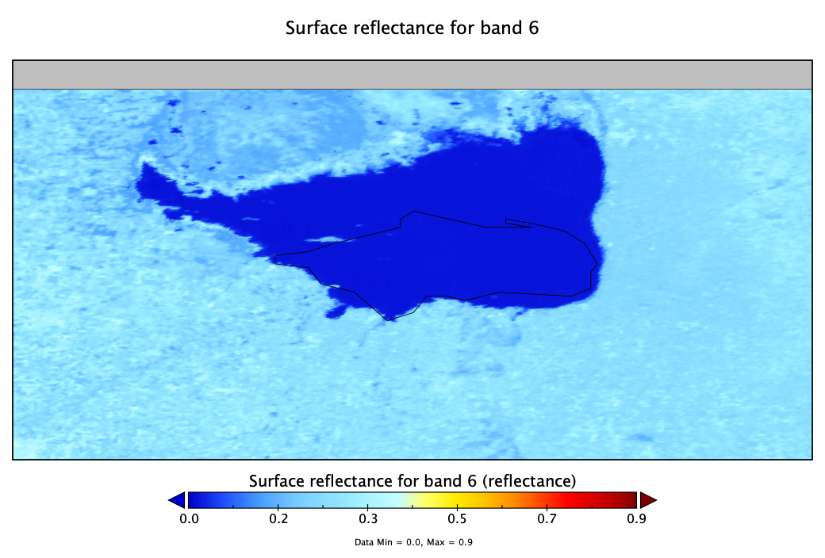
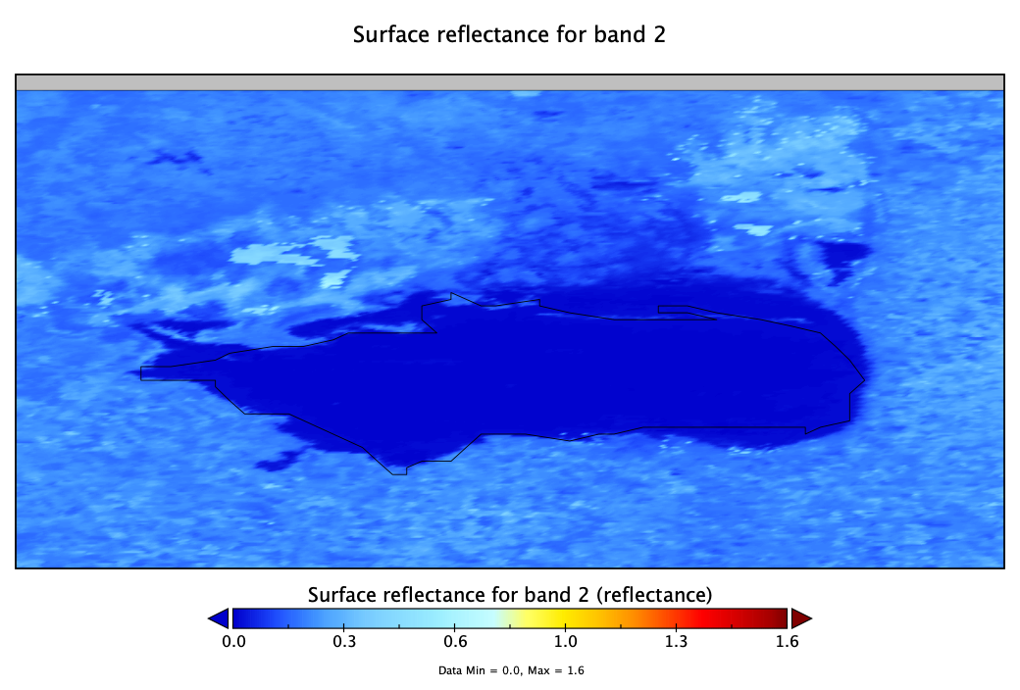
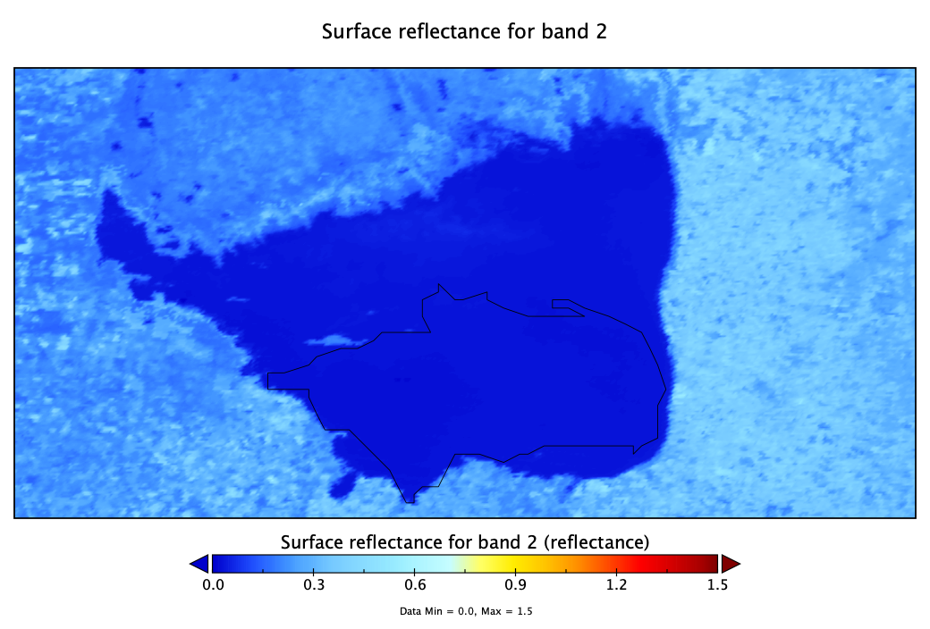
Ejemplos de bandas espectrales de MODIS
Julio de 2005
SWIR
Laguna Mar Chiquita, Argentina
Azul/Visible
Julio de 2005
Azul/Visible

Slide 9
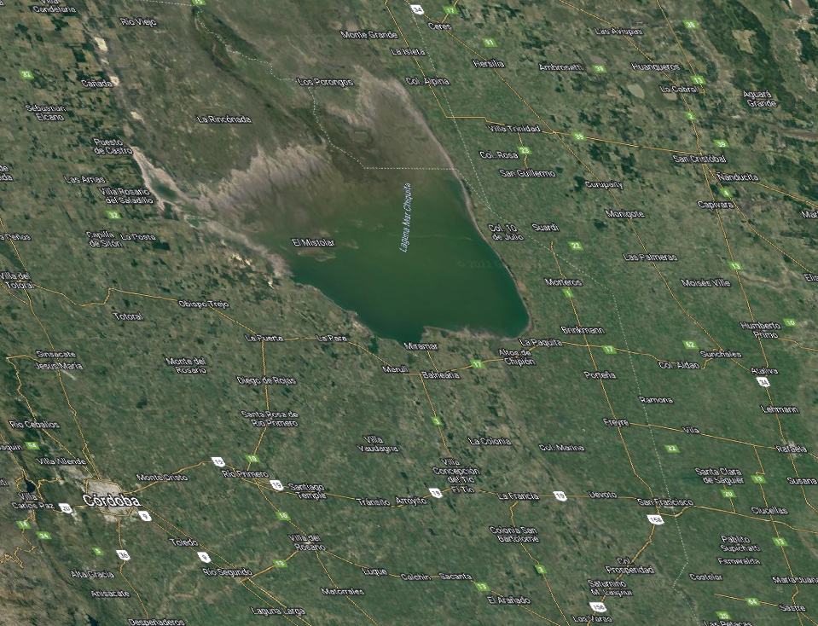
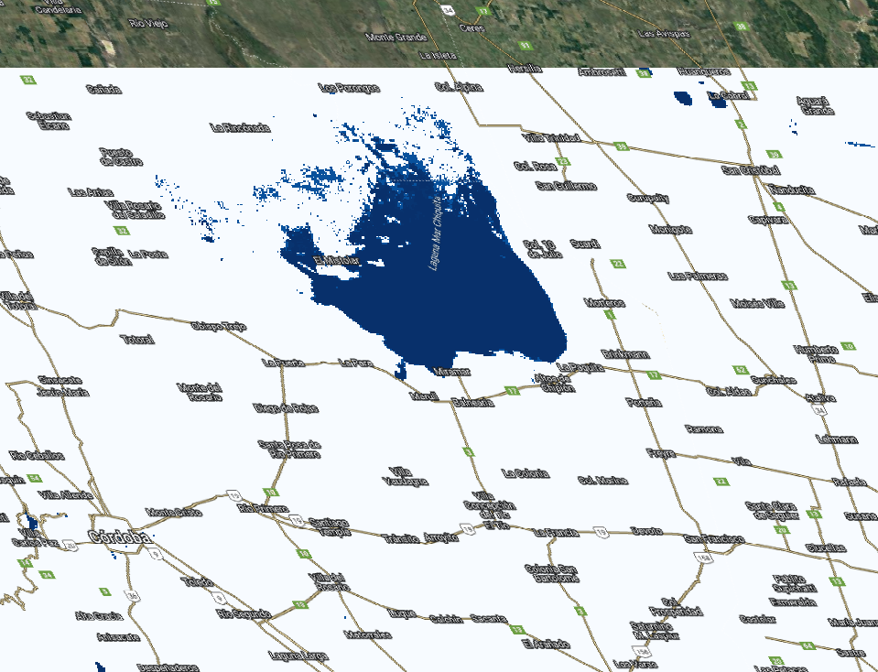
Resultados MOGWAI
Resultados vistos en el software QGIS, con imágenes satelitales de Google Earth como referencia (resultados MOGWAI en la imagen de la derecha)
Julio, 2022
Área azul: agua superficial detectada

Slide 10
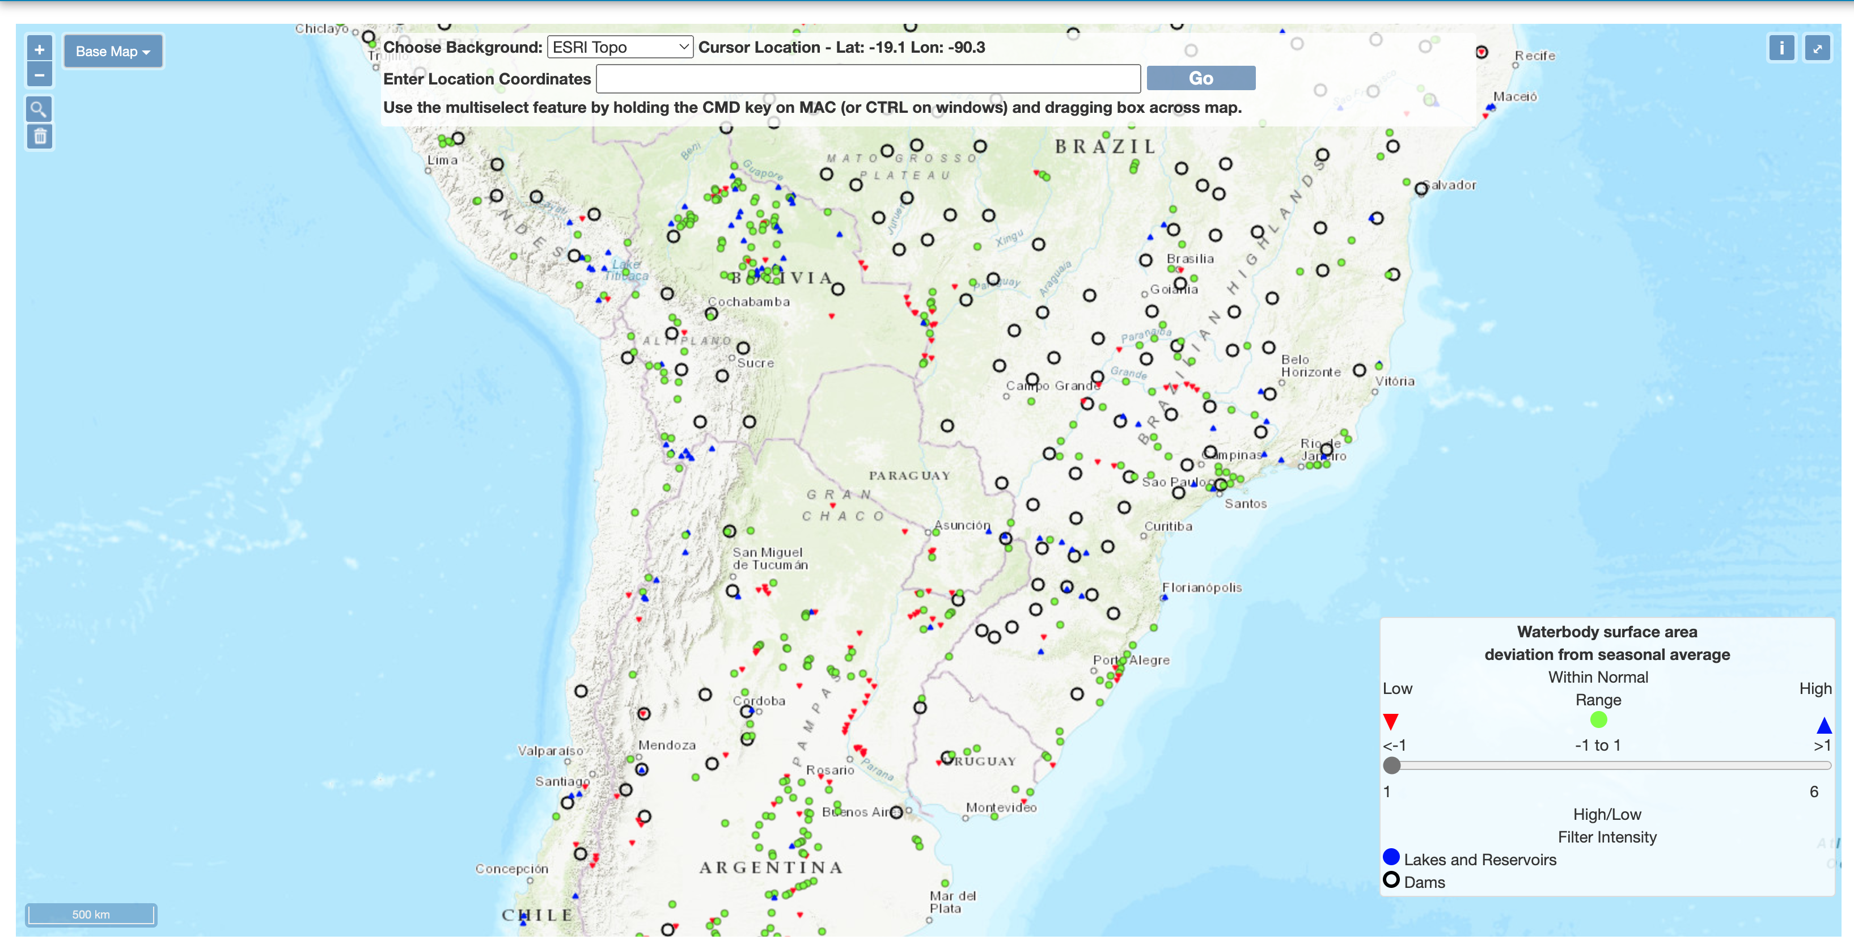
MOGWAI
Interfaz de usuario web compatible con USACE MOGWAI GIS
Notes:
El módulo de evaluación de embalses y lagos permite la delineación automatizada de la extensión del agua superficial y rastrea la variabilidad a lo largo del tiempo.
Esfuerzo conjunto entre ERDC y la Agencia Nacional de Inteligencia Geoespacial (NGA)
Dos algoritmos validados aplican diferentes enfoques a la clasificación de píxeles de agua en imágenes MODIS
Evaluado de forma independiente por el Servicio Geológico de los Estados Unidos (USGS)
Perfil temporal (serie temporal) de la extensión/área de aguas superficiales mejorada mediante la actualización dinámica de las estimaciones actuales a medida que se dispone de nuevas imágenes
Esto proporciona información histórica y casi en tiempo real (~8 días de latencia) sobre las existencias de yacimientos en todo el mundo.

Slide 11
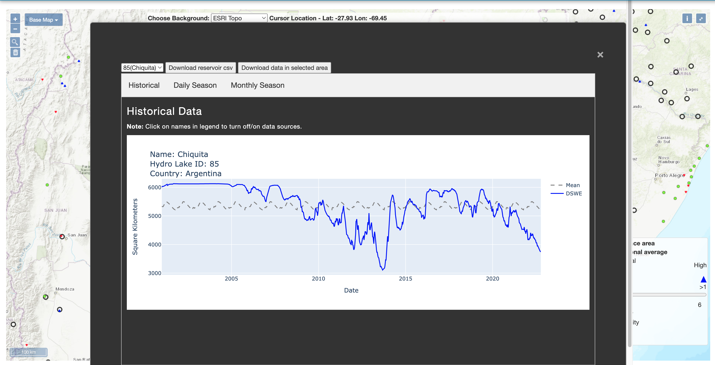
MOGWAI
Evaluaciones históricas MOGWAI de lagos/embalses
Notes:
El módulo de evaluación de embalses y lagos permite la delineación automatizada de la extensión del agua superficial y rastrea la variabilidad a lo largo del tiempo.
Esfuerzo conjunto entre ERDC y la Agencia Nacional de Inteligencia Geoespacial (NGA)
Dos algoritmos validados aplican diferentes enfoques a la clasificación de píxeles de agua en imágenes MODIS
Evaluado de forma independiente por el Servicio Geológico de los Estados Unidos (USGS)
Perfil temporal (serie temporal) de la extensión/área de aguas superficiales mejorada mediante la actualización dinámica de las estimaciones actuales a medida que se dispone de nuevas imágenes
Esto proporciona información histórica y casi en tiempo real (~8 días de latencia) sobre las existencias de yacimientos en todo el mundo.

Slide 12
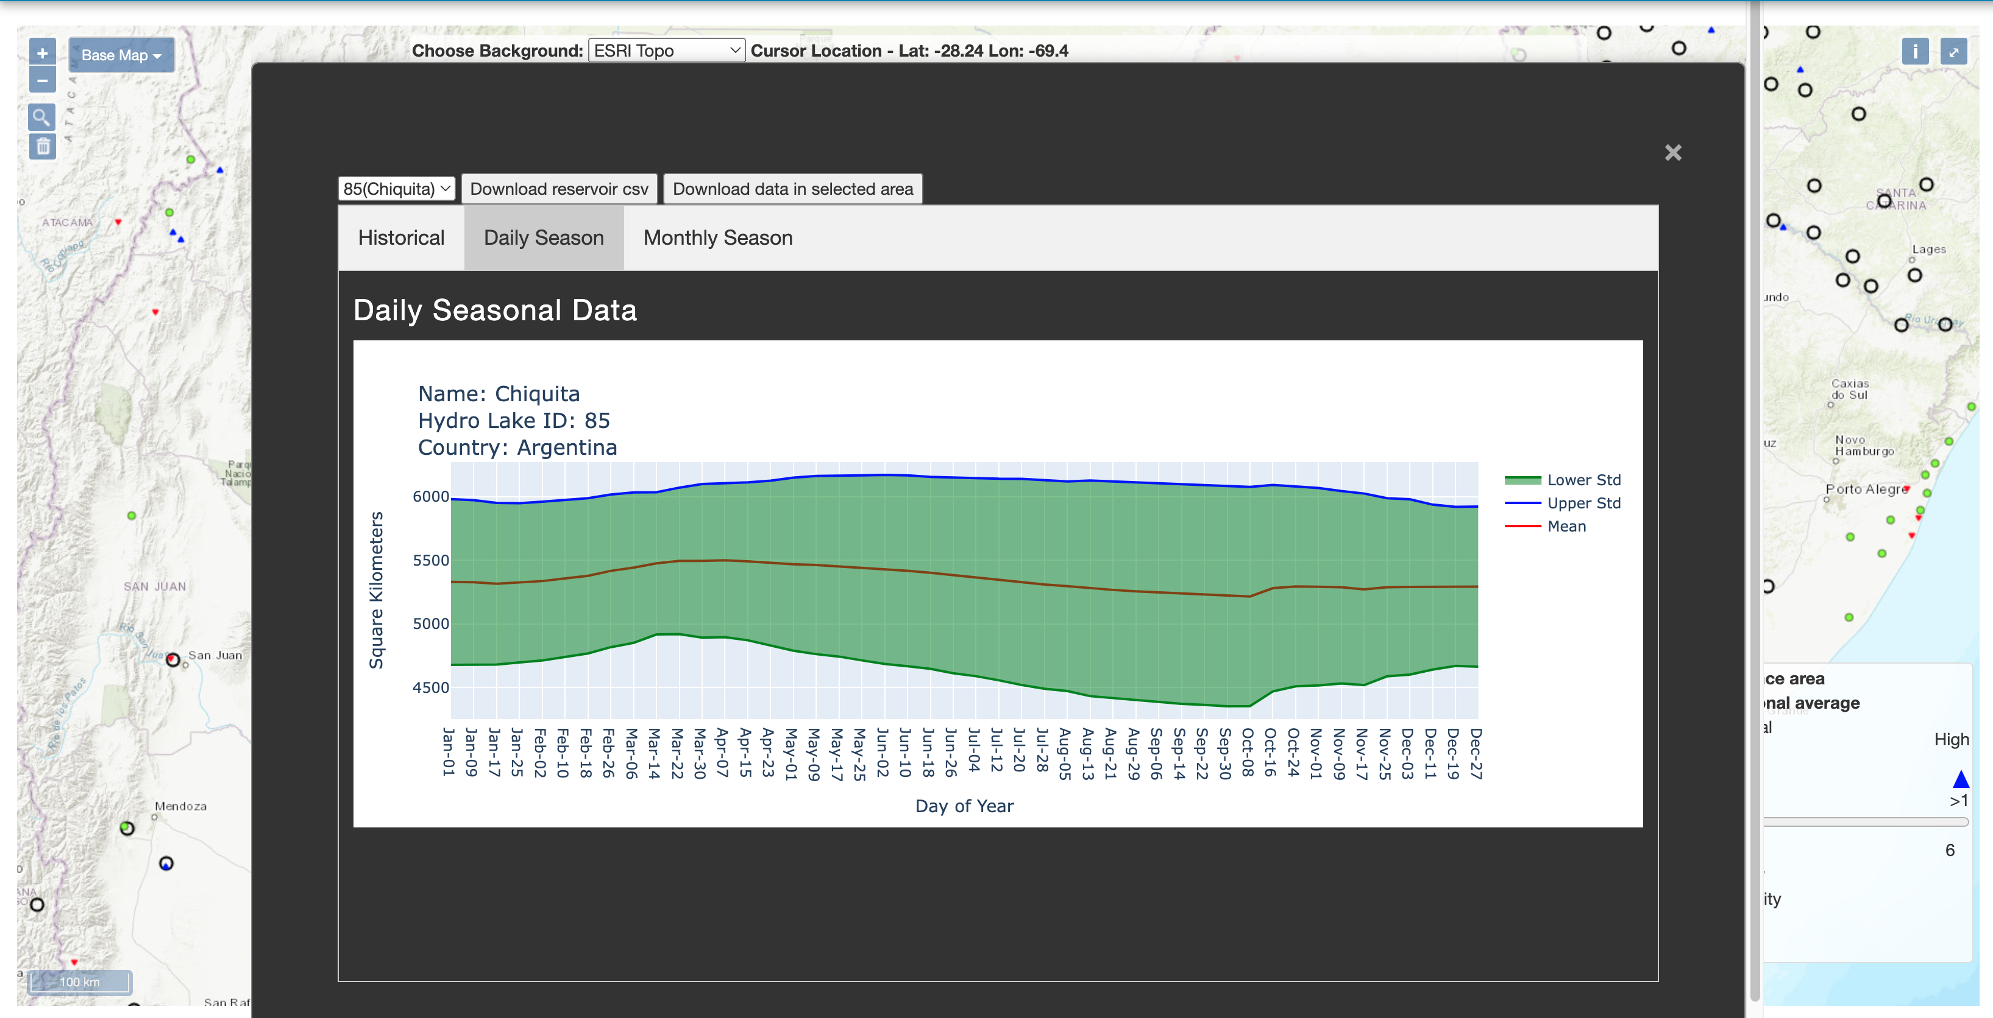
MOGWAI
Evaluación estadística MOGWAI de lagos/embalses (estacional diaria)
Notes:
El módulo de evaluación de embalses y lagos permite la delineación automatizada de la extensión del agua superficial y rastrea la variabilidad a lo largo del tiempo.
Esfuerzo conjunto entre ERDC y la Agencia Nacional de Inteligencia Geoespacial (NGA)
Dos algoritmos validados aplican diferentes enfoques a la clasificación de píxeles de agua en imágenes MODIS
Evaluado de forma independiente por el Servicio Geológico de los Estados Unidos (USGS)
Perfil temporal (serie temporal) de la extensión/área de aguas superficiales mejorada mediante la actualización dinámica de las estimaciones actuales a medida que se dispone de nuevas imágenes
Esto proporciona información histórica y casi en tiempo real (~8 días de latencia) sobre las existencias de yacimientos en todo el mundo.

Slide 13
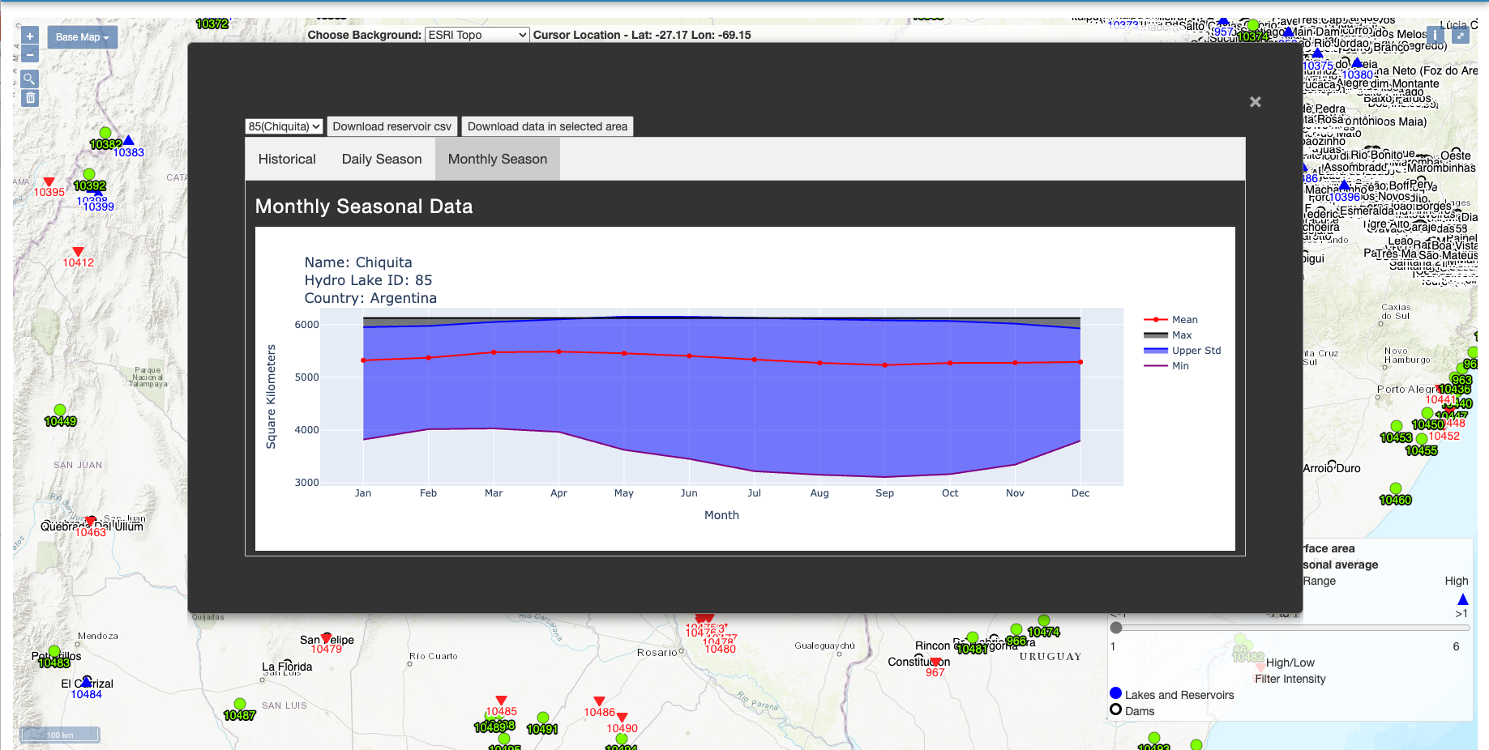
Evaluación estadística MOGWAI de lagos/embalses (estacional mensual)

